Slide 1
SDIS 56
SERVICE PREVISION / CIS Auray
LES MANIFESTATIONS PUBLIQUES HORS GRANDS RASSEMBLEMENTS

Slide 2
Ce document à pour objectif de réaliser une démarche qualitative

Slide 3
RAPPEL DU ROLE CENTRAL DU MAIRE EN MATIERE DE POLICE
La loi confie au maire le soin d’assurer le bon ordre, la sûreté et la sécurité des rassemblements de personnes (concerts, marchés de Noël, carnavals, sites touristiques…) dans sa commune.
Pour garantir la sécurité, le maire est autorisé à prendre des mesures de police administrative adaptées aux circonstances locales :
• interdiction de stationnement et/ou de circulation,
• interdiction de transport ou de consommation d’alcools
• interdiction de détention d’artifices…
Le maire peut imposer à l’organisateur d’un rassemblement festif ou sportif des mesures de sécurité. S’il estime que la sécurité n’est pas assurée, il peut être amené à interdire le rassemblement.

Slide 4
DEMARCHES A EFFECTUER PAR UNE ASSOCIATION ORGANISATRICE
Deux catégories de manifestations ≤1500 pers ou + 1500 pers
sportives, récréatives ou culturelles
(article R 211-22 et suivants du code de la sécurité intérieure CSI)
Déclaration au maire obligatoire
Un an au plus et, sauf urgence motivée, un mois au moins avant la date de la manifestation (2 mois si utilisation ou montage d’ERP).
Un dispositif prévisionnel de secours DPS
peut être obligatoire selon l’importance de l’événement
(recours à une association de sécurité civile)
Indiquer les mesures envisagées par les organisateurs
pour assurer la sécurité du public et des participants.
Plus de 1500 personnes

Slide 5
LES POINTS D’ENTREE DANS NOS SERVICES
ORGANISATEUR
MAIRIE :
(après mise en œuvre de ses pouvoirs de police)
SDIS 56
Manifestation-vannes@sdis56.fr
Manifestation-pontivy@sdis56.fr
Manifestation-lorient@sdis56.fr
CAS PARTICULIERS
PREFECTURE
SOUS-PREFECTURE

Slide 6
LES POINTS D’ENTREE DANS NOS SERVICES
Cas particuliers:
  ≥ 5000 personnes
  Plusieurs communes concernées
  Rave-partie / free-partie ≥ 500 personnes
  Manifestation sportive sur VP ou circuit/ terrains / parcours (voir diapo suivante)
  Manifestation aérienne
  Spectacle pyrotechnique (> 35 kg de matières F2, F3 et T1 ou au moins 1 article F4 ou T2)
  Grands rassemblements (liste arrêtée annuellement par la préfecture)

Slide 7
LES POINTS D’ENTREE DANS NOS SERVICES – cas particuliers
ORGANISATEUR
SERVICE DES VOIES NAVIGABLES DE BRETAGNE
SDIS 56
Manifestation-vannes@sdis56.fr
Manifestation-pontivy@sdis56.fr
Manifestation-lorient@sdis56.fr
Manifestation nautique sur le domaine fluvial
DELEGATION DE LA MER ET DU LITTORAL
Manifestation nautique sur le domaine public maritime

Slide 8
Pour les organisateurs
http://www.morbihan.gouv.fr/Demarches-administratives/Manifestations-et-evenements/Rassemblements-recreatifs-culturels-cultuels-grands-rassemblements#

Slide 9
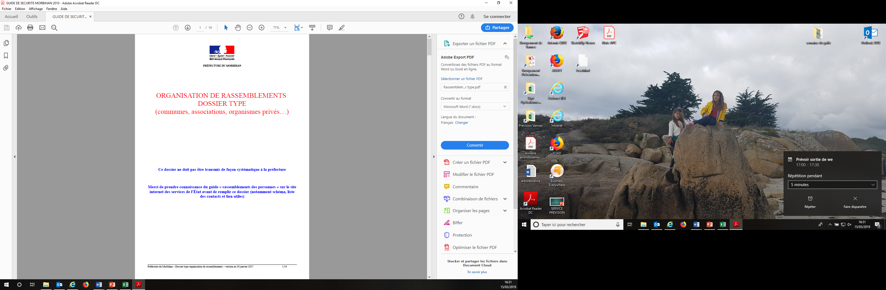
Pour les organisateurs
La manifestation accueille au moins 5000 personnes
Vérifier l’existence
du dossier type de
La préfecture.
Il doit être établi selon les dispositions prévues par le « Guide des rassemblements de personnes » de la préfecture du Morbihan.

Slide 10
Pour les organisateurs
En cas de feu d’artifice
Vérifier l’existence de la déclaration de spectacle pyrotechnique en préfecture

Slide 11
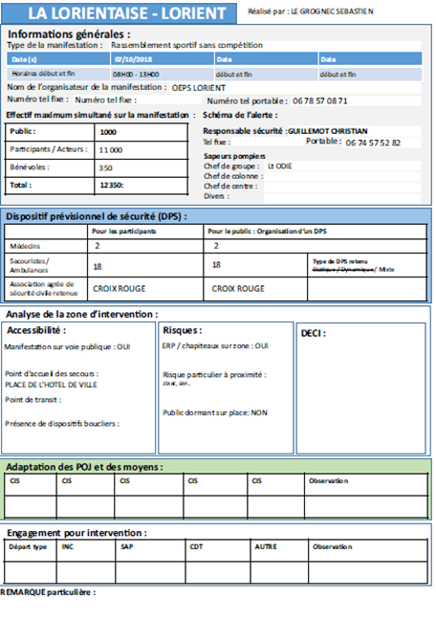
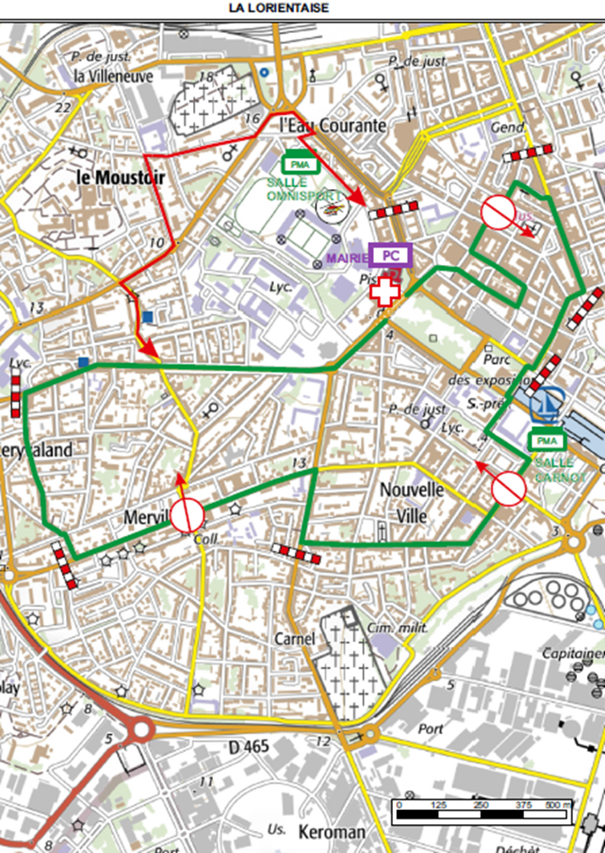
Finalité du SDIS: produire un document unique pour les secours concernés

